Slide 1

Dự Đoán Thời Gian Di Chuyển Dựa Trên Dữ Liệu Hành Trình Sử Dụng Xe Đạp (LR, DT, RF)
Machine learning
Presenter: Do Van Linh
Instructor: Nguyen Van Hau

Slide 2
Outlines
Tổng Quan Bài Toán
Khám phá và xử lý dữ liệu
Mô hình học Máy

Slide 3
Tổng Quan Bài Toán
Bài toán được xây dựng dưới dạng bài toán regression, với mục tiêu dự đoán thời gian di chuyển khi sử dụng Oslo City Bike
Link dữ liệu: https://www.kaggle.com/code/stanislavo27/15-11-optimization-of-oslo-city-bike-dataset/output
Mô tả dữ liệu:
  Bài toán sử dụng dữ liệu sử dụng xe đạp tại thành phố Oslo của năm 2025
  Số lượng mẫu: 1025963
  Số lượng đặc trưng: 12 đặc trưng
  Mục tiêu: duration –Thời gian hoàn thành chuyến đi (s)

Slide 4
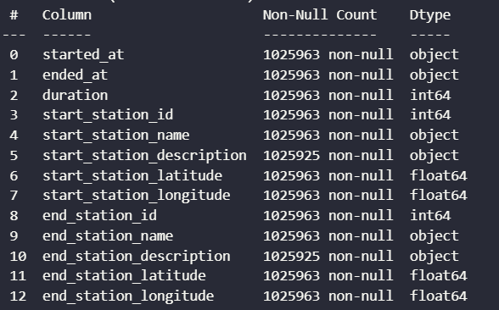
Khám phá và xử lý dữ liệu
1. Dữ liệu

Slide 5
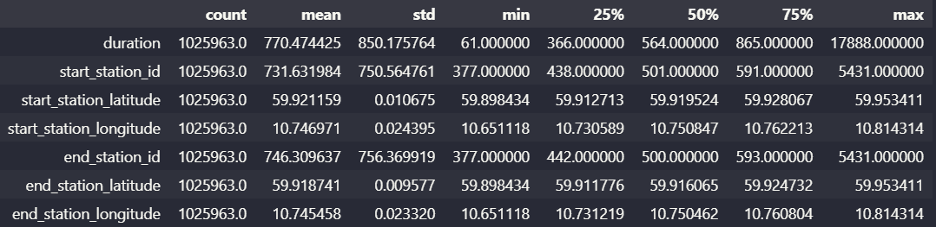
Khám phá và xử lý dữ liệu
1. Dữ liệu
12/29/2025
5

Slide 6
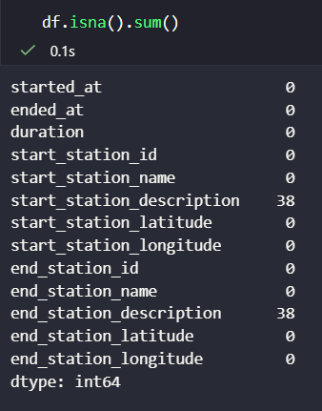
Khám phá và xử lý dữ liệu
1. Dữ liệu
12/29/2025
12/29/2025
6
6

Slide 7
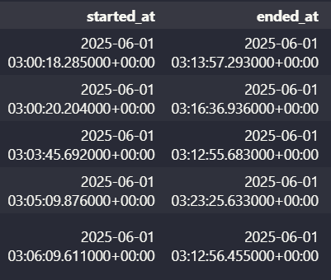
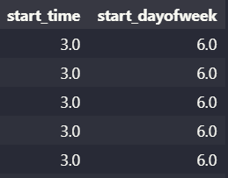
Khám phá và xử lý dữ liệu
2. Xử lý dữ liệu
12/29/2025
12/29/2025
12/29/2025
7
7
7

Slide 8
Khám phá và xử lý dữ liệu
2. Xử lý dữ liệu
12/29/2025
12/29/2025
12/29/2025
12/29/2025
8
8
8
8

Slide 9
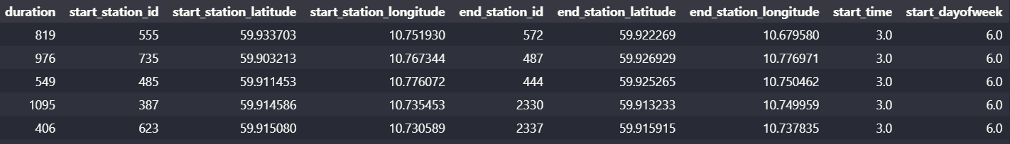
Khám phá và xử lý dữ liệu
2. Xử lý dữ liệu
12/29/2025
12/29/2025
12/29/2025
12/29/2025
12/29/2025
9
9
9
9
9

Slide 10
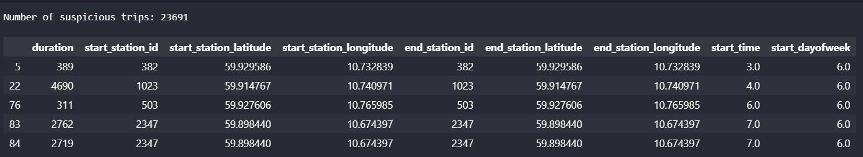
Khám phá và xử lý dữ liệu
2. Xử lý dữ liệu
12/29/2025
12/29/2025
12/29/2025
12/29/2025
12/29/2025
12/29/2025
10
10
10
10
10
10
Notes:
Lọc các chuyến đi bất thường

Slide 11
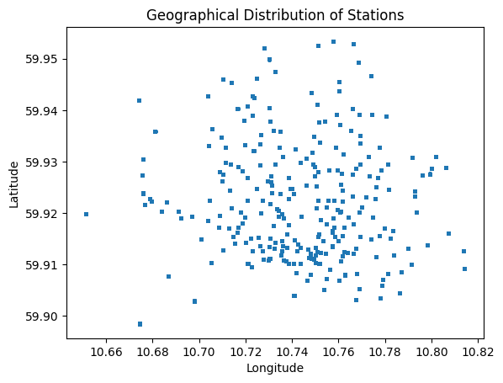
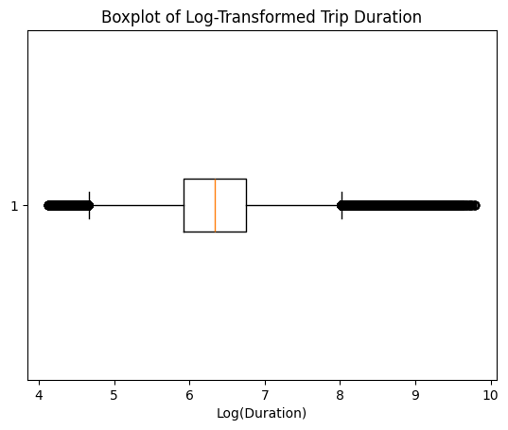
Khám phá và xử lý dữ liệu
2. Xử lý dữ liệu
12/29/2025
12/29/2025
12/29/2025
12/29/2025
12/29/2025
12/29/2025
12/29/2025
11
11
11
11
11
11
11
Notes:
Đông–Tây: ~0.16 độ longitude ≈ 8–9 km
Bắc–Nam: ~0.06 độ latitude ≈ 6–7 km
Khoảng cách tối đa giữa 2 trạm trong dataset chỉ ~10–12 km.
Median ~8 phút
50% chuyến: ~5–14 phút
Đuôi phải rất dài → có vài điểm tới ~5 tiếng

Slide 12
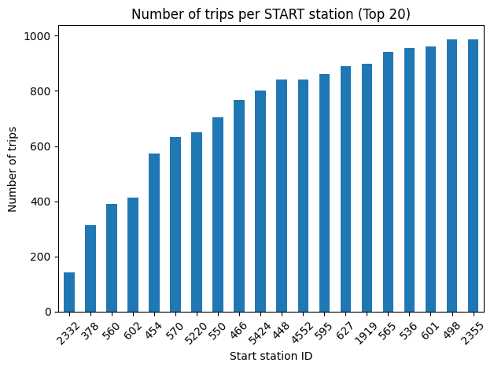
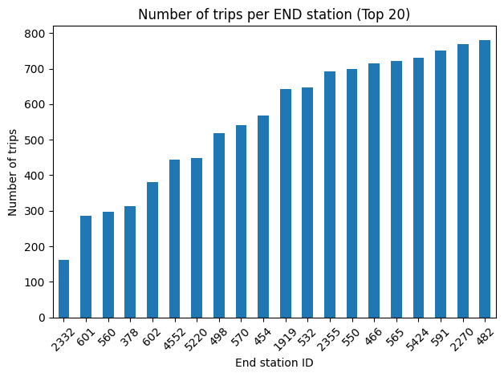
Khám phá và xử lý dữ liệu
2. Xử lý dữ liệu
12/29/2025
12/29/2025
12/29/2025
12/29/2025
12/29/2025
12/29/2025
12/29/2025
12/29/2025
12
12
12
12
12
12
12
12
Notes:
Nếu một trạm chỉ có 1 chuyến thì sẽ ảnh hưởng đến thời gian di chuyển

Slide 13

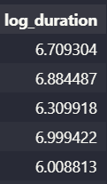
Khám phá và xử lý dữ liệu
2. Xử lý dữ liệu
12/29/2025
12/29/2025
12/29/2025
12/29/2025
12/29/2025
12/29/2025
12/29/2025
12/29/2025
12/29/2025
13
13
13
13
13
13
13
13
13

Slide 14
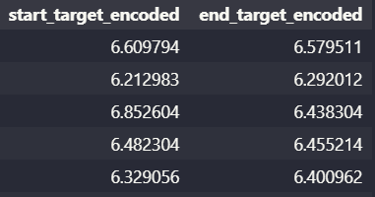
Khám phá và xử lý dữ liệu
2. Xử lý dữ liệu
12/29/2025
12/29/2025
12/29/2025
12/29/2025
12/29/2025
12/29/2025
12/29/2025
12/29/2025
12/29/2025
12/29/2025
14
14
14
14
14
14
14
14
14
14
Notes:
Target theo mean của biến mục tiêu

Slide 15
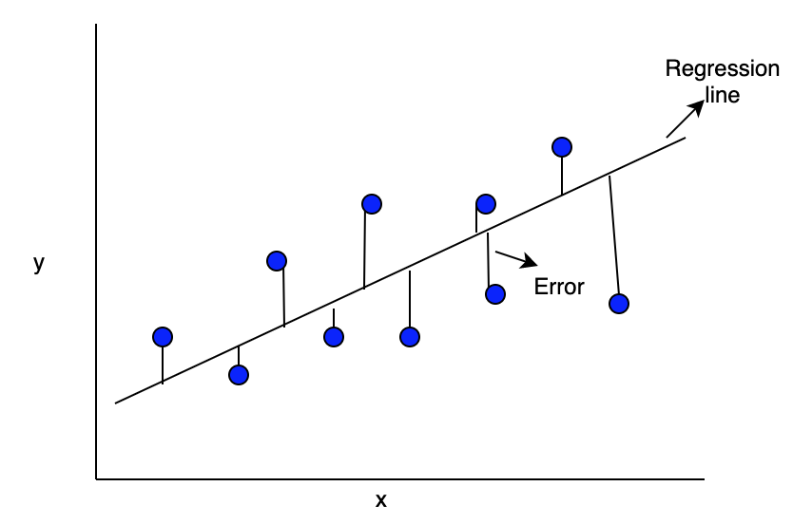
Mô hình học Máy
Linear Regression: là mô hình học máy có giám sát dùng để mô hình hóa mối quan hệ tuyến tính giữa biến độc lập X và biến phụ thuộc y.
12/29/2025
12/29/2025
12/29/2025
12/29/2025
12/29/2025
12/29/2025
12/29/2025
12/29/2025
12/29/2025
12/29/2025
12/29/2025
15
15
15
15
15
15
15
15
15
15
15

Slide 16
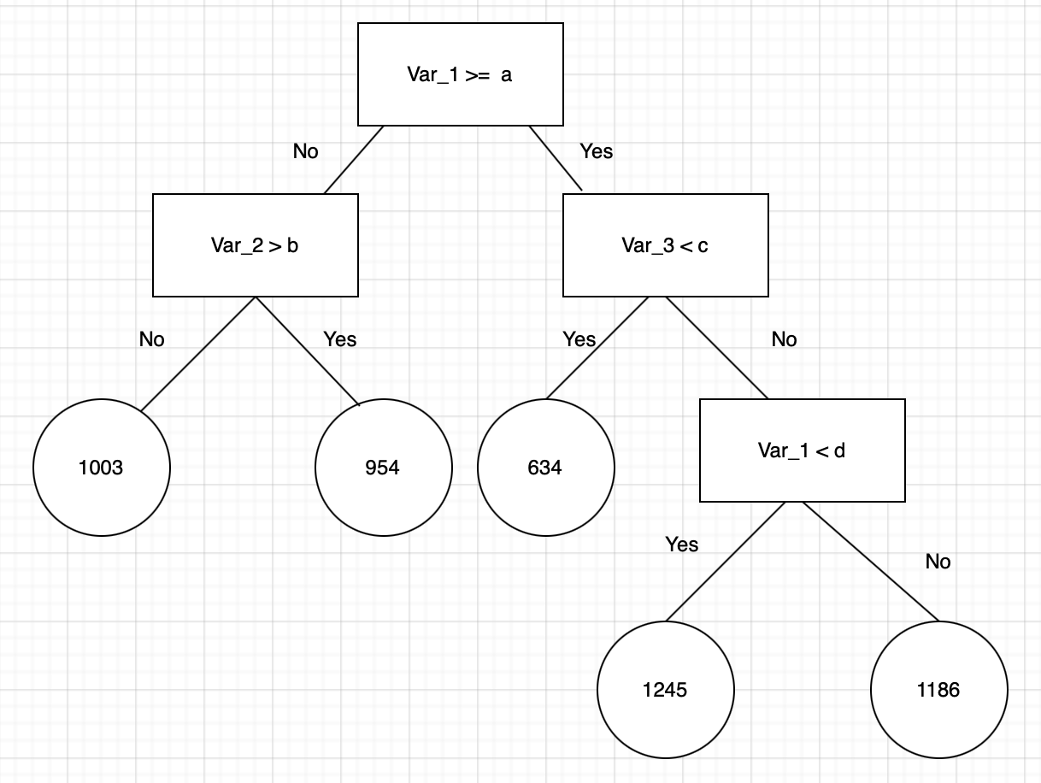
Mô hình học Máy
Random Forest: là một thuật toán học tập hợp (Ensemble Learning), được sử dụng cho cả bài toán phân loại (classification) và hồi quy (regression).
12/29/2025
12/29/2025
12/29/2025
12/29/2025
12/29/2025
12/29/2025
12/29/2025
12/29/2025
12/29/2025
12/29/2025
12/29/2025
12/29/2025
16
16
16
16
16
16
16
16
16
16
16
16

Slide 17
Mô hình học Máy
 | MAE | RMSE | R^2
Linear Regression | 344.96s | 659.38s | 0.0583
Decision Tree | 284.26s | 606.68s | 0.2029
Random Forest | 241.51s | 571.87s | 0.2917
12/29/2025
12/29/2025
12/29/2025
12/29/2025
12/29/2025
12/29/2025
12/29/2025
12/29/2025
12/29/2025
12/29/2025
12/29/2025
12/29/2025
12/29/2025
17
17
17
17
17
17
17
17
17
17
17
17
17

